Slide 1
企業電子化策略─
課程概述
1
  中央大學.資訊管理系
  范錚強
  2023.02

Slide 2
上課預備
教學網頁：http://www.mgt.ncu.edu.tw/~ckfarn/23S_e_Strategy.html
學生背景
討論上課方式

Slide 3
學期評分
作業一（個人）
  ChatGPT
作業二、四～六（個人）
  一頁個案閱讀報告（12點字、單行）
作業三（團體）
  商業模式規劃
  虛擬新創企業
學期報告（個人）
  個人生涯規劃

Slide 4
資訊管理學門
“The Study of the effective design, delivery and usage of information systems in organizations.” Keen (1980)
一種探討如何在組織中﹐有效地設計、導入、並運用資訊系統的學問。

Slide 5
根本的問題
企業為何導入 IT？為何探討MIS？
追隨時髦？
增加價值：價值在那裡？
科技改變下的營業條件改變
  提升內部效率、降低成本、增加營收
環境和顧客需求改變
  促成新的企業策略

Slide 6
資訊科技的企業應用演進
科技創新
網際網路
雲端運算
行動商務
5G, IoT, AI, BigData
1995
電腦
資料庫
通訊
整合
電子商務
B2C EC
資料
處理
DP/EDP
管理資
訊系統
MIS
決策支
援系統
DSS/EIS
線上
交易
OLTP
企業資
源規劃
ERP
電子化
企業
EB
XXX
4.0
50s
60s
70s
80s
90s
00s
資料分析
決策模型
生管、
管會模型
企業再造
企業
再造
經營模式
創新
觀念創新

Slide 7
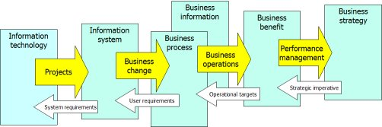
Information Management
Body of Knowledge
Source: Imbok.info

Slide 8
MIS 和企業策略
過去
企業
策略
MIS
活動
決定
現在
機會
企業
策略
MIS
活動
決定

Slide 9
為何會有這樣的趨勢？
科技帶來突破時空侷限的機會
過去，許多在「合理成本下」無法達成的事，能夠實現
  創新帶來競爭優勢
形成產業轉型壓力
  競爭者的壓力
  顧客的壓力

Slide 10
5G: 下一波的經營方式革命₁
前面現象主要是 Internet 和智慧型手機的貢獻。未來呢？
5G 帶來什麼？
  速度快？現在不夠快嗎？
重點：去中心化
  設備和設備之間的溝通
  D2D, V2V
  Small Cell 組成的螞蟻雄兵
中心
D
D
。。
D
中心
D
D
。。
D

Slide 11
AI: 下一波的經營方式革命₂
Artificial Intelligience 早期的應用:
  NLP 自然語言處理
  Robotics 機器人 (vision, sensing, actions….)
  Expert System
AI 帶來什麼？
  近年的突破：回饋學習 reinforced learning; 深度學習 deep learning…
Open AI 的突破
  ChatGPT （2022/11 發佈）
  DALL-E （製圖）
  引爆 AI 的應用戰場：Bard, Ernie, Notion AI…

Slide 12
有關 ChatGPT
新創公司 OpenAI
  2015 新創於美國舊金山，為非營利組織
  2019 成立營利組織 OpenAI LP ，獲微軟投資10億美元 (2023增加投資100億)
  2020年6月11日宣布了GPT-3語言模型 (後續有 GPT-4)
  2022年11月30日，發布 ChatGPT
  2023年2月中，DAU 超過一億人) DAU: Daily Active User
OpenAI其他研究計畫
  OpenAI Gym
  Dall-E

Slide 13
有關深度學習、 GPT 的背景
機器學習與類神經網路 （陳奕廷）
  類神經網路 https://case.ntu.edu.tw/blog/?p=26248
  深度學習 https://case.ntu.edu.tw/blog/?p=26340
GPT: Generative Pre-trained Transformer
  GPT-3 175 Billion 參數https://en.wikipedia.org/wiki/GPT-3
  GPT-4 100 Trillion 參數https://en.wikipedia.org/wiki/GPT-4

Slide 14
使用 ChatGPT
直接到https://chat.openai.com/chat 註冊就可以使用
  https://youtu.be/WizoCwjEKsg
  支持多種語言
輸入問項 Prompt
  可以追問…
Demo

Slide 15
作業一
如果你沒有 ChatGPT 的帳號，註冊一個
嘗試和 ChatGPT 對話
挑選一個你有興趣的話題，詢問 ChatGPT。然後追問最少8次。最後請它以 1000字以上的中文回答。
繳交報告
  把你的問題，和1000字回答彙整在一個文件中。
  請提出你對這項體驗的心得和感想。
  你認為它對你自己未來的工作會產生什麼挑戰？
  後兩項請勿由 ChatGPT 產生

Slide 16
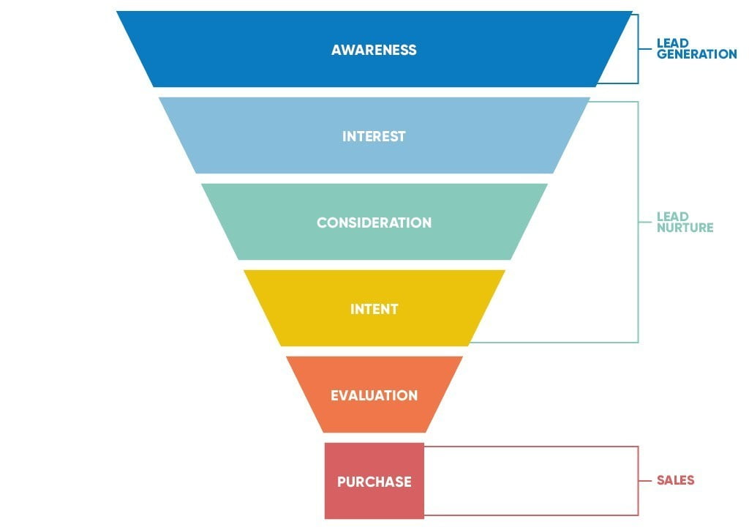
追問：參考銷售漏斗
初步大範圍
聚焦
答案

Slide 17
作業二
閱讀南緯個案
評估在2005年左右，台灣的紡織業的狀況
  社會的看法？
  你的看法：是否為一個「好」的產業？
  有沒有具體證據
南緯進行全球運籌的困難點在哪裡？
繳交報告
  一頁A4，12點字單行

